Slide 1

АНАЛИЗ ДЕЯТЕЛЬНОСТИ ГМО УЧИТЕЛЕЙ ИНОСТРАННЫХ ЯЗЫКОВ
ЗА 2024/25 УЧЕБНЫЙ ГОД И
ОБСУЖДЕНИЕ НАПРАВЛЕНИЙ ДЕЯТЕЛЬНОСТИ ГМО
НА 2025/26 УЧЕБНЫЙ ГОД
Методическая тема - «Совершенствование качества образования по иностранным языкам в соответствии с перспективными задачами развития российского образования»
Задачи:
1. Продолжить оказание методической помощи и поддержки учителям иностранных языков
в вопросах обновления содержания образования.
2. Содействовать повышению профессиональных компетенций учителей иностранных языков в вопросах преподавания посредством организации обучающих методических мероприятий (КПК, семинаров-практикумов, мастер-классов, вебинаров и пр.).
3. Обеспечить участие учителей иностранных языков в мероприятиях, направленных на повышение качества подготовки учащихся к государственной итоговой аттестации, формирование функциональной грамотности учащихся.
4. Способствовать росту профессионализма и педагогического мастерства учителей иностранных языков через диссеминацию накопленного педагогического опыта на мероприятиях различных уровнях, в том числе для молодых специалистов.
Победители и призеры муниципального этапа
Всероссийского конкурса сочинений «Без срока давности» в 2024 году
Таблица 5.

Slide 2
Всего ГМО – 4, учителей – более 100 чел.
Победители и призеры муниципального этапа
Всероссийского конкурса сочинений «Без срока давности» в 2024 году
Таблица 5.
Обмен опытом:
ГМО - 11 учителей ОО
3 Практикума по подготовке к ГИА по английскому языку
Социальные партнеры:
(СурГУ, СурГПУ,
МКУ «ЦДиК»),
МАУ «ИОЦ»

Slide 3
Основные вопросы и направления, рассмотренные в рамках деятельности ГМО учителей иностранного языка в 2024/25 учебном году
Победители и призеры муниципального этапа
Всероссийского конкурса сочинений «Без срока давности» в 2024 году
Таблица 5.
Реализация ФООП
Работа с детьми ОВЗ
Педагогические условия эффективного обучения иностранному языку учащихся с АООП ООО
Подготовка к ВсОШ по иностранным языкам и анализ
Подготовка к ГИА
Профориентация
Система внутришкольного оценивания предметных достижений обучающихся по учебному предмету «Иностранный язык»
Применение в образовательном процессе современных информационных и коммуникативных технологий, информационных образовательных сред, эффективных методик преподавания
Психологическое сопровождение учащихся в период ГИА

Slide 4
Совершенствование профессиональных компетенций педагогов
Победители и призеры муниципального этапа
Всероссийского конкурса сочинений «Без срока давности» в 2024 году
Таблица 5.
Организовано участие учителей в вебинарах, видеоконсультациях ФИПИ, издательств «Просвещение», «Титул», «Экзамен» и др.
Организованы семинар и практикумы по подготовке к государственной итоговой аттестации по английскому языку для 9 и 11-х классов
Продолжилась работа по организации индивидуального сопровождения молодых педагогов в ОУ, привлечению молодых специалистов к работе в качестве членов жюри городских конкурсов (педагоги были задействованы в качестве членов жюри)

Slide 5
Мероприятия, направленные на формирование и развитие иноязычной коммуникативной компетенции обучающихся
Победители и призеры муниципального этапа
Всероссийского конкурса сочинений «Без срока давности» в 2024 году
Таблица 5.
Мероприятия для учащихся
Всероссийская олимпиада школьников (школьный/муниципальный/ региональный/всероссийский)
Городской конкурс медиапроектов на иностранных языках «Storytime»
Городской конкурс эссе на иностранных языках
Фестиваль школьных театров на английском, немецком и французском языках
Фестиваль школьных театров на английском, немецком и французском языках
Межшкольная городская олимпиада по английскому языку для учащихся 4-х классов

Slide 6
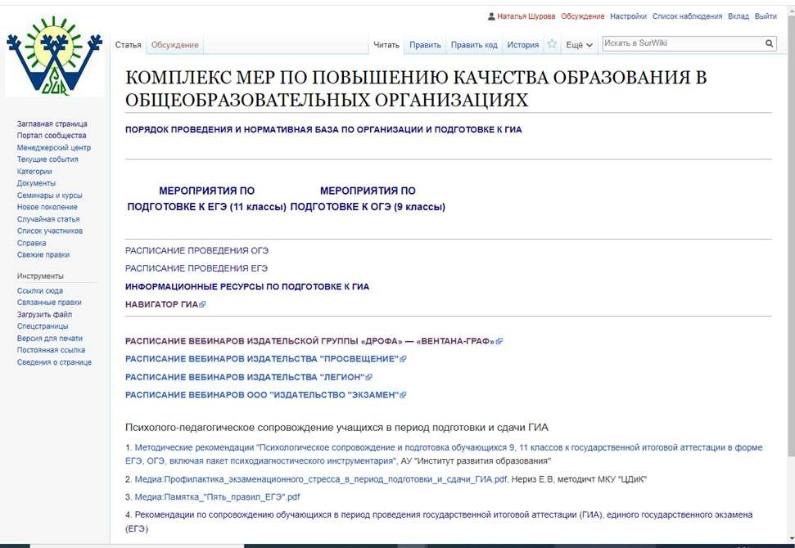
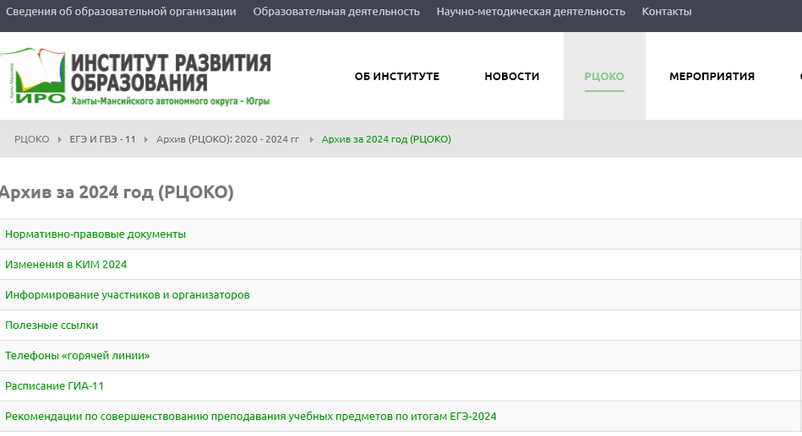
КОМПЛЕКС МЕР ПО ПОВЫШЕНИЮ КАЧЕСТВА ОБРАЗОВАНИЯ
В ОБЩЕОБРАЗОВАТЕЛЬНЫХ ОРГАНИЗАЦИЯХ
Победители и призеры муниципального этапа
Всероссийского конкурса сочинений «Без срока давности» в 2024 году
Таблица 5.
Комплекс мер. Сурвики
Рекомендации_ОГЭ
Рекомендации_ЕГЭ

Slide 7

Результаты опроса о деятельности ГМО учителей иностранных языков
в 2024/25 учебном году

Slide 8
Оценка деятельности ГМО учителей иностранных языков в 2024/25 учебном году
Вы удовлетворены деятельностью городского методического объединения учителей иностранных языков (далее-ГМО) в 2024/2025 учебном году?
Вопросы, рассмотренные на заседаниях ГМО в 2024/25 учебном году, были актуальны, имели практическую значимость для профессионального развития?
Методические материалы, предлагаемые на ГМО, качественны, могут быть использованы в практике?
На Ваш взгляд, какие основные темы должны быть рассмотрены на заседаниях ГМО в 2025/2026 учебном году?
Ваши предложения и пожелания по совершенствованию деятельности ГМО в 2025/2026 учебном году.

Slide 9
Результаты опроса
Вопрос | ДА | Затрудняюсь ответить
Вы удовлетворены деятельностью городского методического объединения учителей иностранных языков (далее-ГМО) в 2024/2025 учебном году? | 92% | 8 %
Вопросы, рассмотренные на заседаниях ГМО в 2024/25 учебном году, были актуальны, имели практическую значимость для профессионального развития? | 92 % | 8 %
Методические материалы, предлагаемые на ГМО, качественны, могут быть использованы в практике? | 95 % | 5 %

Slide 10
На Ваш взгляд, какие основные темы должны быть рассмотрены на заседаниях ГМО в 25/2026 уч. г.?
Обсуждение вопросов подготовки к ОГЭ, ЕГЭ
Методические разработки, направленные на повышение результативности ОГЭ, ЕГЭ
Новые технологии в работе учителей иностранных языков
Использование новых информационных технологий
Интернет-ресурсы на уроках английского языка
Подготовка к ВПР, как организовать работу? Особенности работы с детьми ОВЗ при подготовке к ВПР
Особенности работы с детьми с ОВЗ на уроках иностранных языков
Обобщение и транслирование опыта об использовании искусственного интеллекта в работе учителя.
Нейросети как инструмент обучения и методической поддержки
Повышение мотивации учащихся к участию во внеурочных мероприятиях по иностранным языкам

Slide 11
Ваши предложения и пожелания по совершенствованию деятельности ГМО в 2025/2026 уч. г.
Победители и призеры муниципального этапа
Всероссийского конкурса сочинений «Без срока давности» в 2024 году
Таблица 5.
Повышение методической грамотности учителей в вопросах подготовки к ГИА, актуальных форм организации внеурочной деятельности по предмету
Сотрудничество с представителями высшей школы
Приглашение действующих экспертов ОГЭ, ЕГЭ
Проведение репетиционных (городских) экзаменов
Организация практических форм (мастер-классы по технологиям в соответствии с требованиями ФГОС)
Определение единого дня для проведения ГМО в месяце или триместре
Организация онлайн подключения для коллег, не имеющих возможности присутствовать лично на заседаниях
Хотелось бы заранее знать программу на год, какие планируются мероприятия и когда
Больше практикумов по ОГЭ, ЕГЭ для обучающихся

